Slide 1
ТАМБОВСКАЯ ОБЛАСТЬ

Slide 2
Что такое персонифицированное
финансирование ?
ТАМБОВСКАЯ ОБЛАСТЬ
Персонифицированное финансирование предполагает определение и «закрепление» за ребёнком денежных средств в объёме, необходимом для реализации выбранной им
(его родителями) дополнительной общеобразовательной программы,
с последующей передачей этих средств организации дополнительного образования или индивидуальному предпринимателю.

Slide 3
Что такое сертификат
дополнительного образования?
ТАМБОВСКАЯ ОБЛАСТЬ
Сертификат дополнительного образования детей – это именной документ, имеющий идентификационный номер и дающий право родителям (законным представителям) оплачивать услуги обучения
по дополнительным общеразвивающим программам.
Сертификат даёт гарантию, что вне зависимости
от того, какая образовательная организация будет выбрана для обучения (государственная, муниципальная, частная) муниципалитет заплатит
за обучение ребёнка.

Slide 4
Сертификат дополнительного образования детей –
это персональная гарантия государства по денежным выплатам за дополнительное образование детей, включённых в систему персонифицированного финансирования.
Выписка из реестра выданных сертификатов дополнительного образования
ТАМБОВСКАЯ ОБЛАСТЬ
Город (район) Тамбовская область
Уникальный номер сертификата дополнительного образования:
1234567890
Владелец сертификата дополнительного образования:
Фамилия, имя, отчество
Сертификат действителен с «01» сентября 2018г.
1234567890
OHVgsdYE71

Slide 5
Как получить сертификат
дополнительного образования?
ТАМБОВСКАЯ ОБЛАСТЬ
у Вас есть доступ в Интернет
1) Начиная с 1 августа 2018 года зайдите на портал tambov.pfdo.ru в раздел «Получить сертификат в своём районе».
Заполните электронную заявку на получение сертификата.
2) Используйте присланные по результатам заполнения электронной заявки номер сертификата и пароль для авторизации в системе tambov.pfdo.ru

Slide 6
Как получить сертификат
дополнительного образования?
ТАМБОВСКАЯ ОБЛАСТЬ
Вы предпочитаете обратиться за сертификатом лично
1) Начиная с 1 августа 2018 года обратитесь с документами* на ребёнка в одну из организаций, уполномоченных на приём заявлений на получение сертификата.
Совместно со специалистом организации заполните заявление и подпишите его.
2) Запишите и сохраните номер сертификата, предоставленный Вам специалистом организации. Рекомендуем сохранить и пароль, с его помощью Вы сможете использовать личный кабинет в системе tambov.pfdo.ru для выбора и записи на кружки и секции, а также для получения прочих возможностей сертификата.
* Для оформления заявления на получения сертификата Вам понадобятся:
▪ документ, удостоверяющий Вашу личность;
▪ документ, удостоверяющий личность ребёнка;
▪ документ, содержащий сведения о регистрации ребёнка по месту жительства или по месту пребывания;
▪ документы, подтверждающие право ребёнка на получение сертификата дополнительного образования соответствующей группы.
После получения номера сертификата Вы можете в любой момент начать использовать навигатор tambov.pfdo.ru, чтобы направлять электронные заявки на обучение.

Slide 7
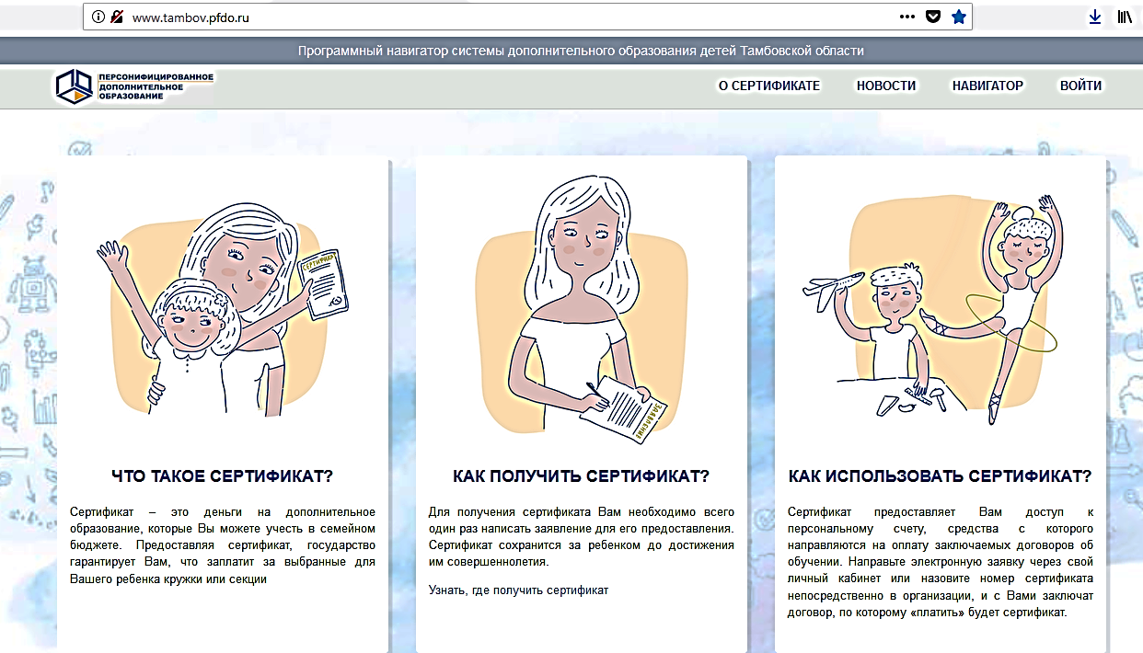
Как получить сертификат
дополнительного образования?
ТАМБОВСКАЯ ОБЛАСТЬ
Организации, в которых можно получить сертификаты, указывают муниципалитеты через свои личные кабинеты !!!

Slide 8
Куда обращаться за сертификатом
дополнительного образования?
у Вас есть доступ в Интернет
1) Зайдите на портал tambov.pfdo.ru, выберите через личный кабинет кружки и секции в системе tambov.pfdo.ru . Подайте электронные заявки.
2) Дождитесь подтверждения получения Вашей заявки от организации (перевода заявки в статус «подтвержденная» в Вашем личном кабинете). Ознакомьтесь с договором-офертой об обучении и распечатайте или подпишите заявление на зачисление на обучение по выбранному кружку, доступное в Вашем личном кабинете.
3) Распечатайте или перепишите заявление на получение сертификата, направленное Вам на электронную почту по результатам подачи электронной заявки.
4) Отнесите лично (или передайте вместе с ребёнком) заявления и подтверждающие документы (перечень которых размещён на портале в системе tambov.pfdo.ru), в организацию, кружок которой Вы выбрали для обучения.
Представитель организации проверит правильность заполнения заявления на получение сертификата, после окончательно активирует Ваш личный кабинет. Ребёнок будет зачислен на выбранный кружок.
5) Теперь, когда сертификат Вашего ребёнка подтверждён, Вы сможете выбирать и записываться на образовательные программы за счёт сертификата без необходимости его повторного
получения.
Вы предпочитаете обратиться за сертификатом лично
Обратитесь в интересующую Вас образовательную организацию для записи на программу дополнительного образования.
Вместе со специалистом организации выберите интересующий кружок или секцию, ознакомьтесь с образовательной программой, условиями обучения и подпишите заявление о зачисление на обучение.
ТАМБОВСКАЯ ОБЛАСТЬ

Slide 9
Как использовать сертификат
дополнительного образования?
ТАМБОВСКАЯ ОБЛАСТЬ
Сертификат можно «потратить» на любую программу дополнительного образования образовательных организаций, которая состоит в Реестре дополнительных общеразвивающих программ, включённых в систему персонифицированного финансирования дополнительного образования детей. Реестр программ, на которые сегодня можно «потратить» сертификат, можно увидеть на официальных сайтах организаций дополнительного образования.
Ребёнок сможет посещать столько программ, сколько
можно будет оплатить в рамках сертификата.
Если программа стоит больше номинала сертификата,
то разница доплачивается родителями. Это реальная возможность
за меньшую сумму из семейного бюджета посещать платные программы образовательных организаций.

Slide 10
Результаты использования сертификата
дополнительного образования
ТАМБОВСКАЯ ОБЛАСТЬ
• Обеспечение семьям доступности самых разнообразных программ дополнительного образования, в том числе посредством сетевых и дистанционных программ.
• Расширение рынка поставщиков образовательных услуг, поддержание баланса интересов, здоровая конкуренция.
• Качественное обновление содержания программ дополнительного образования (разработка новых и интересных программ).
• Кадровый апгрейд с учётом роста вариативности и востребованности программ («деньги следуют за ребёнком»).

